Slide 1


Slide 2
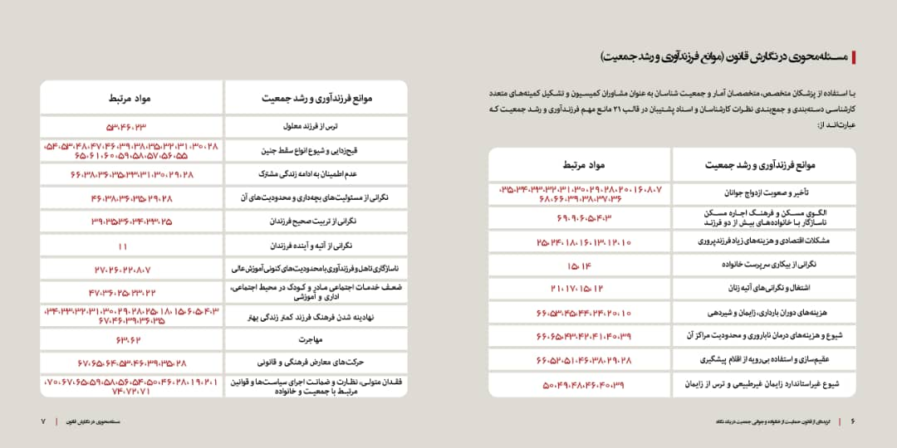

Slide 3
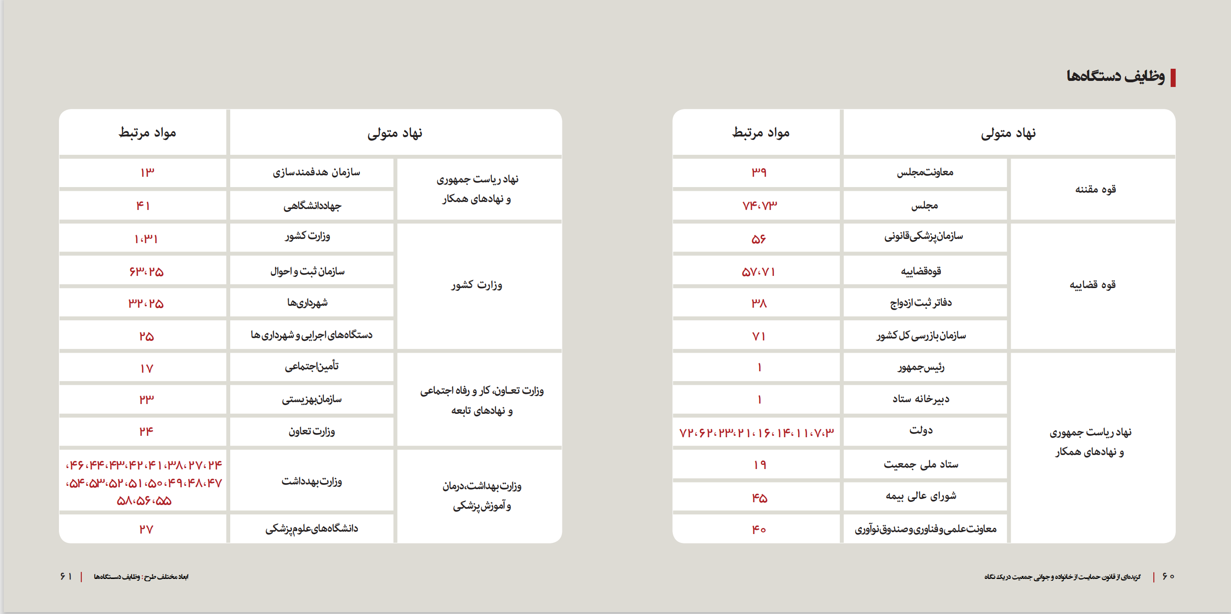

Slide 4
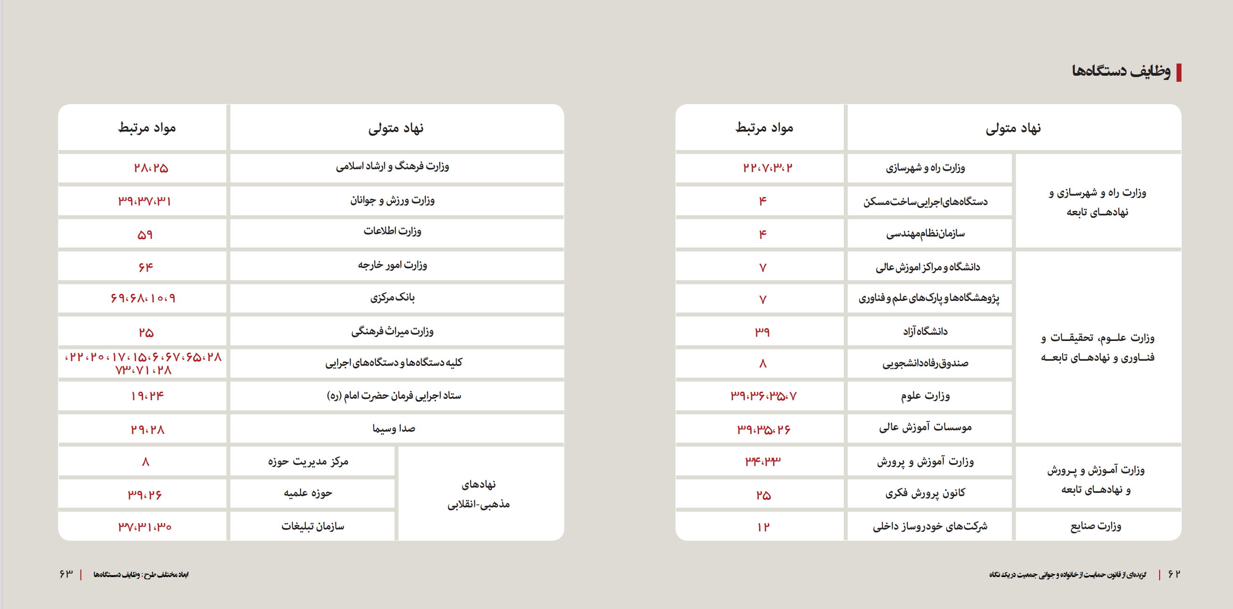

Slide 5


Slide 6


Slide 7


Slide 8
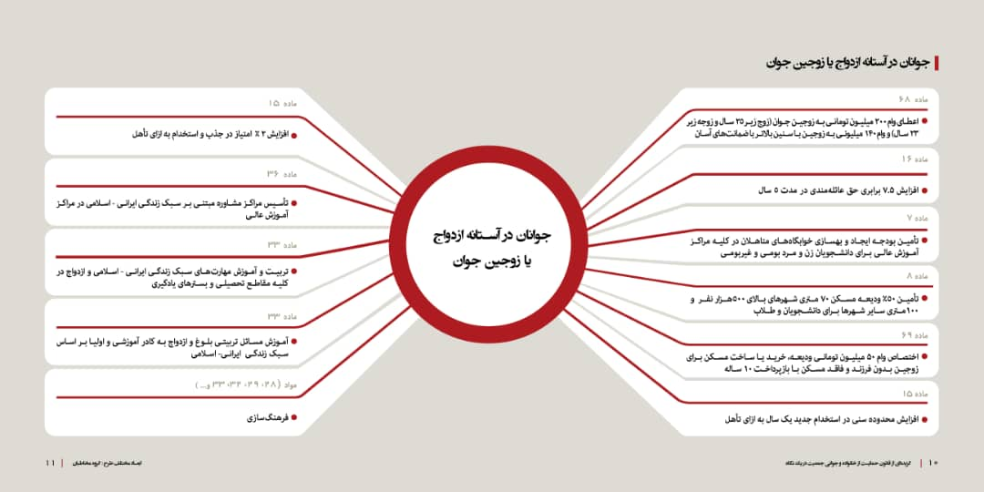

Slide 9
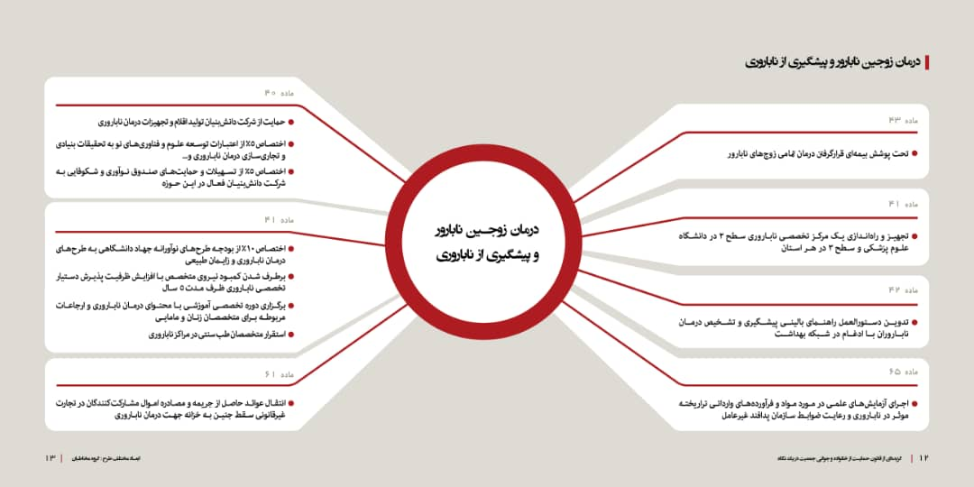

Slide 10


Slide 11
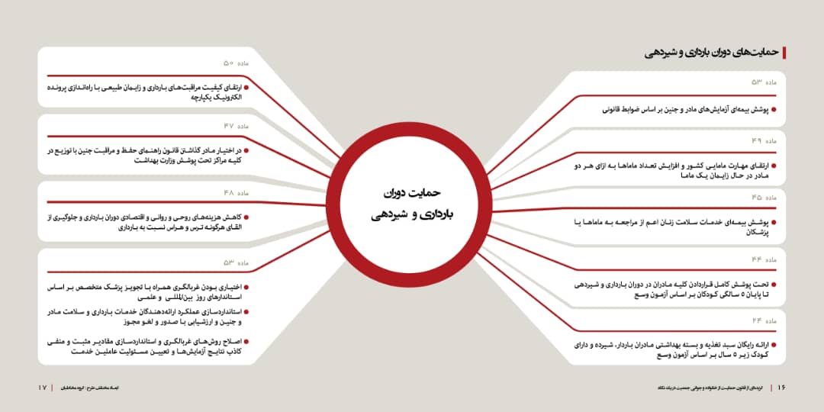

Slide 12
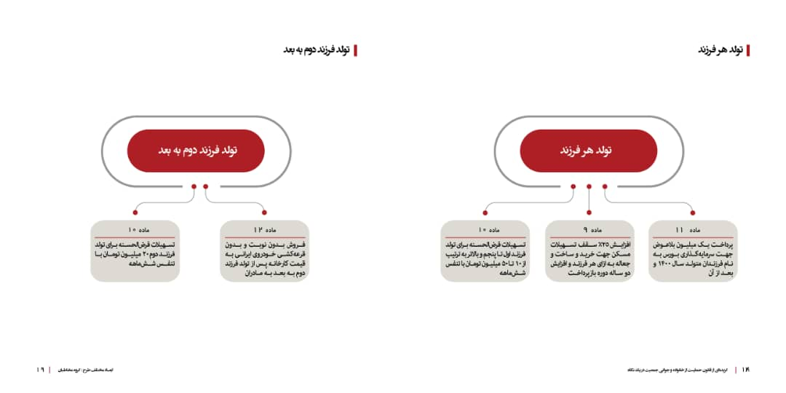

Slide 13
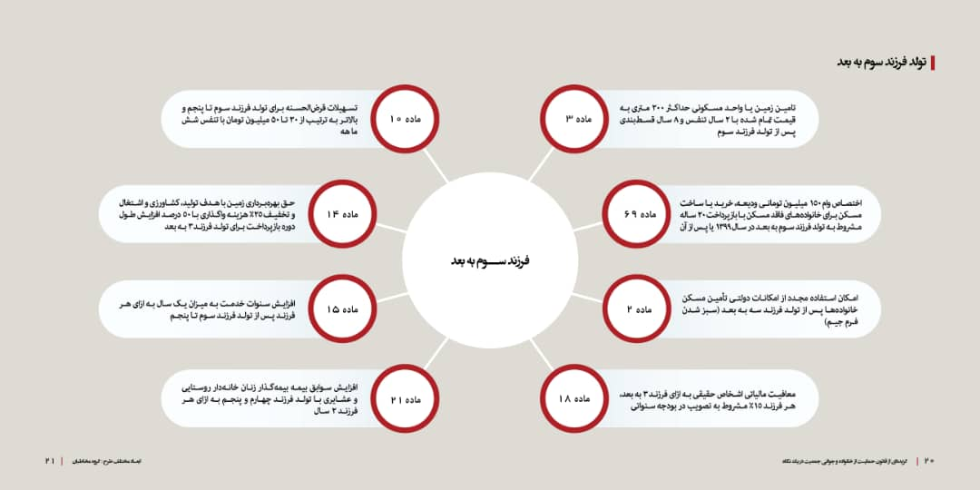

Slide 14
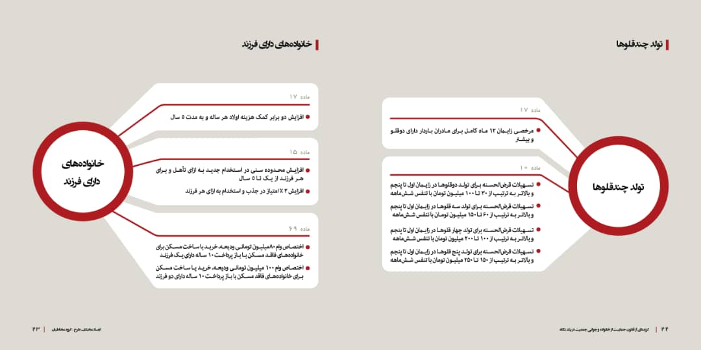

Slide 15


Slide 16


Slide 17
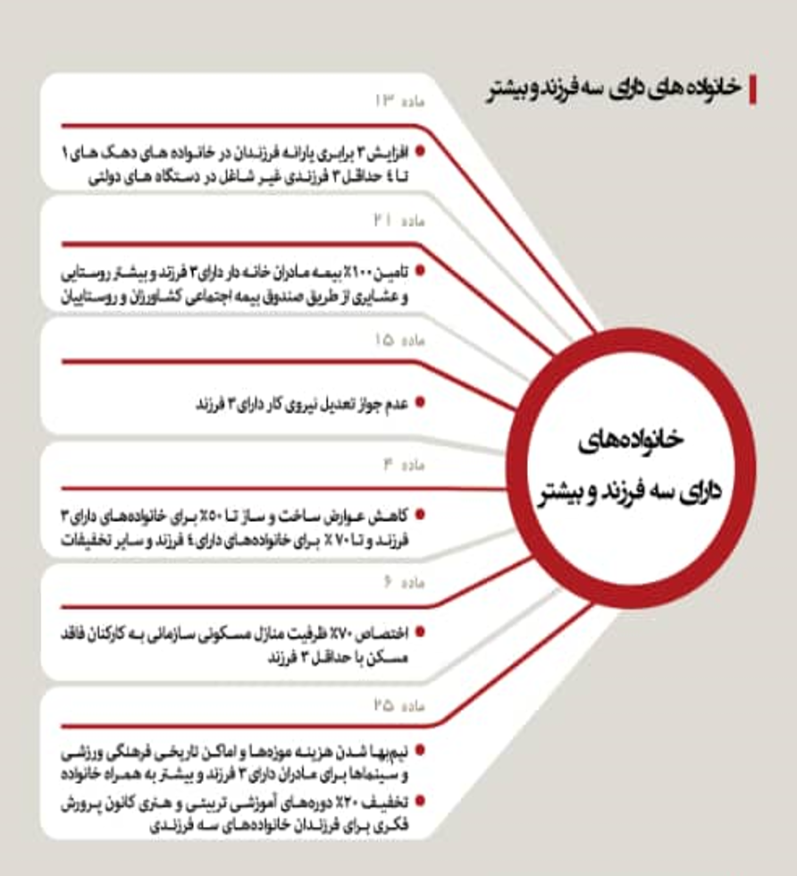

Slide 18
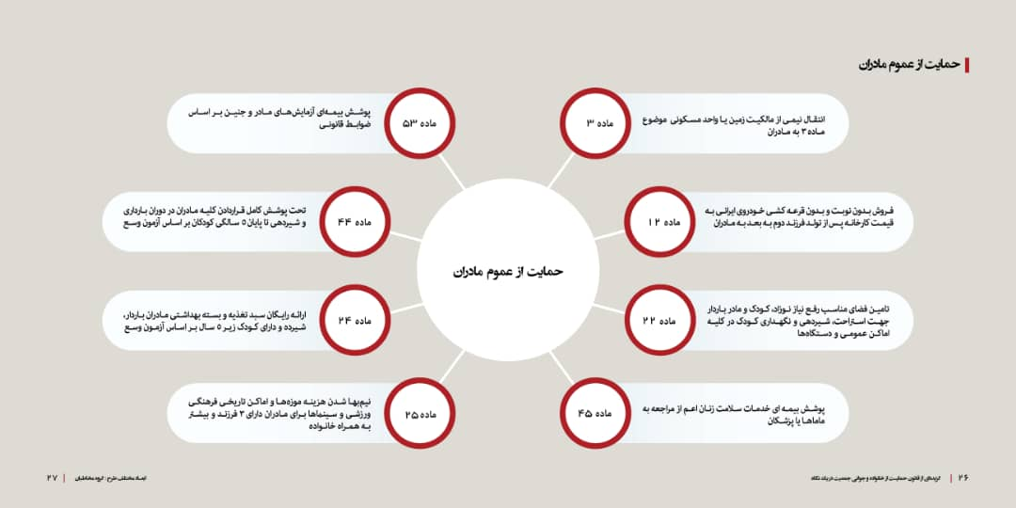

Slide 19


Slide 20


Slide 21
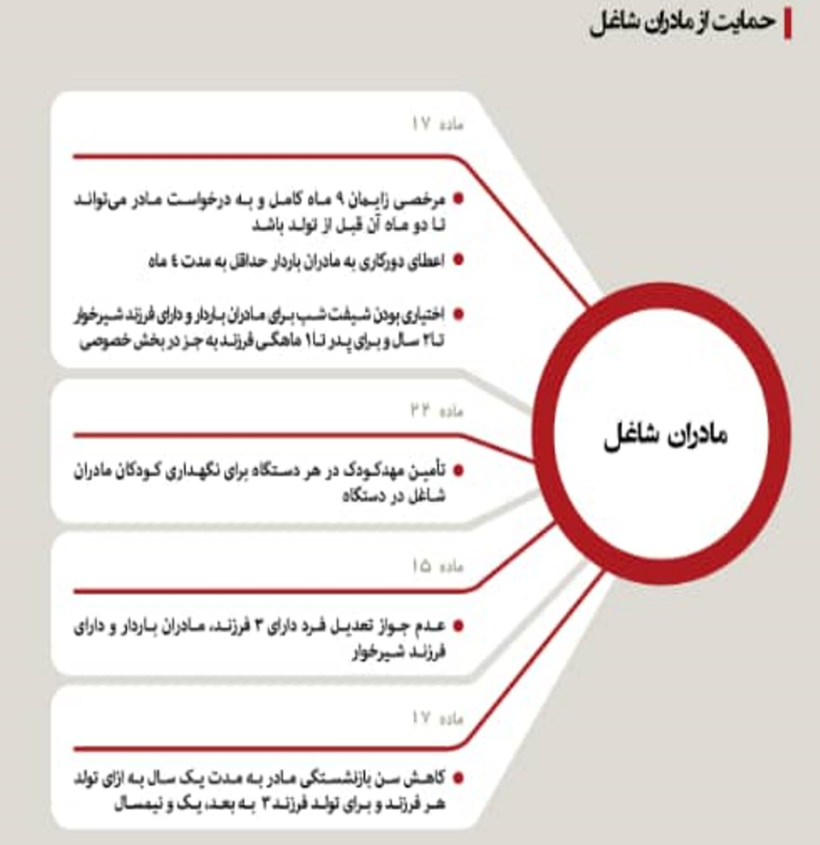

Slide 22
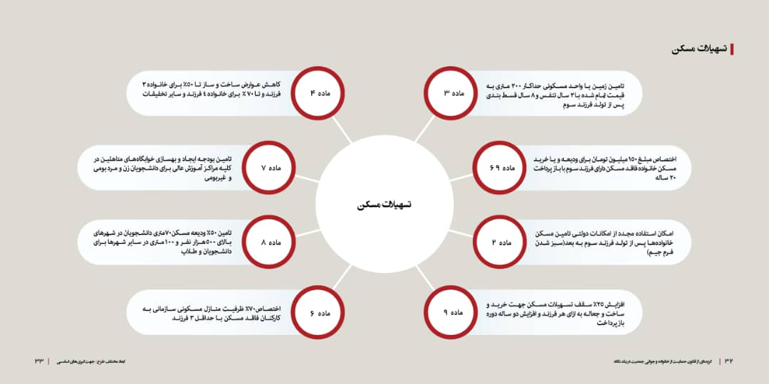

Slide 23
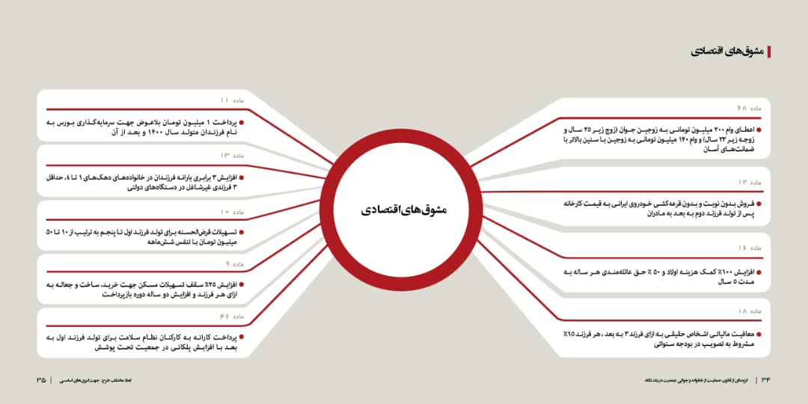

Slide 24
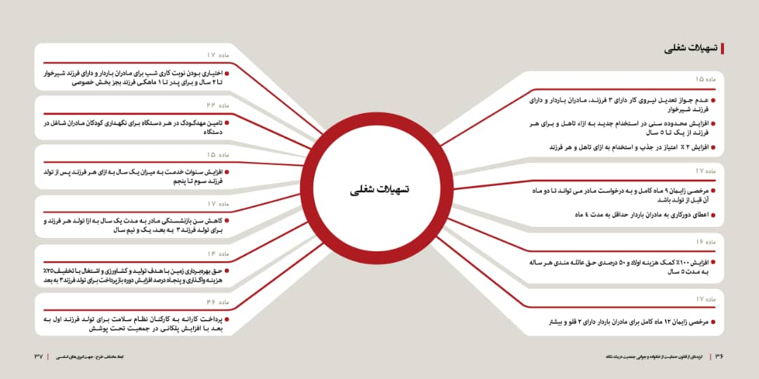

Slide 25
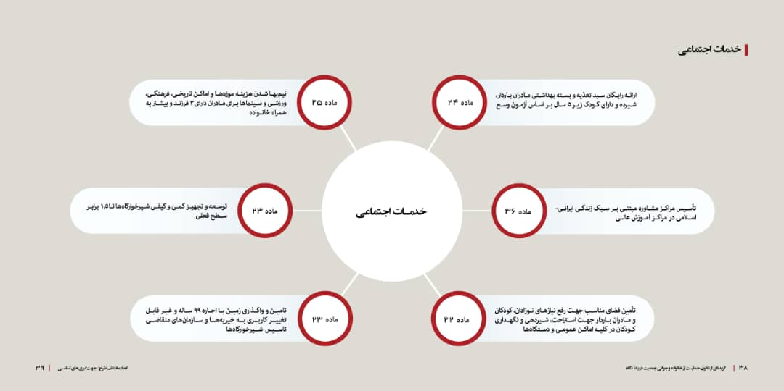

Slide 26


Slide 27


Slide 28


Slide 29
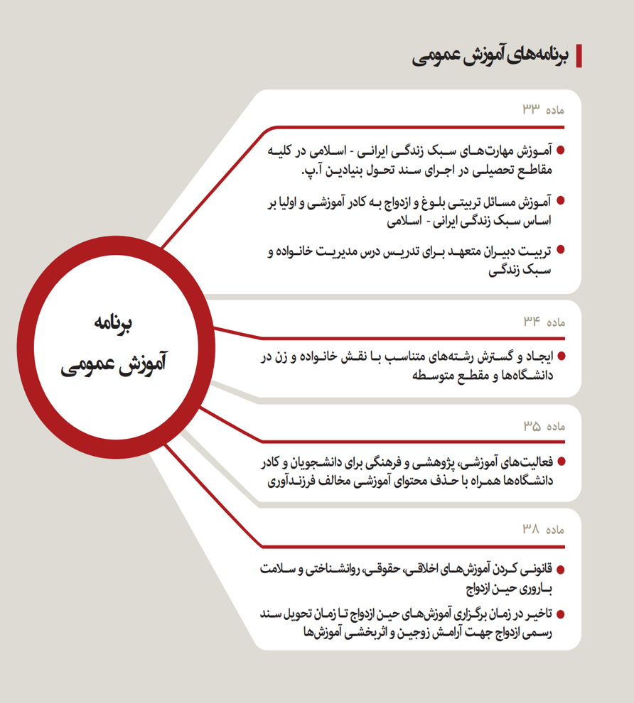

Slide 30


Slide 31
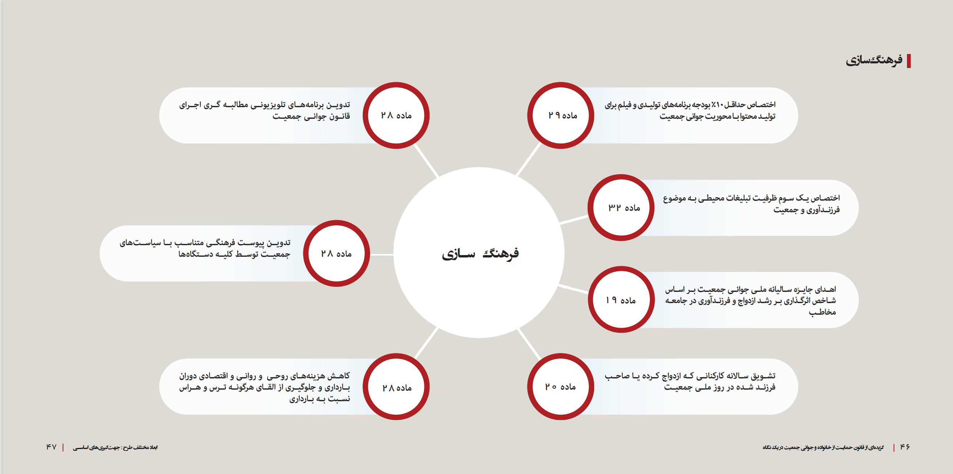

Slide 32
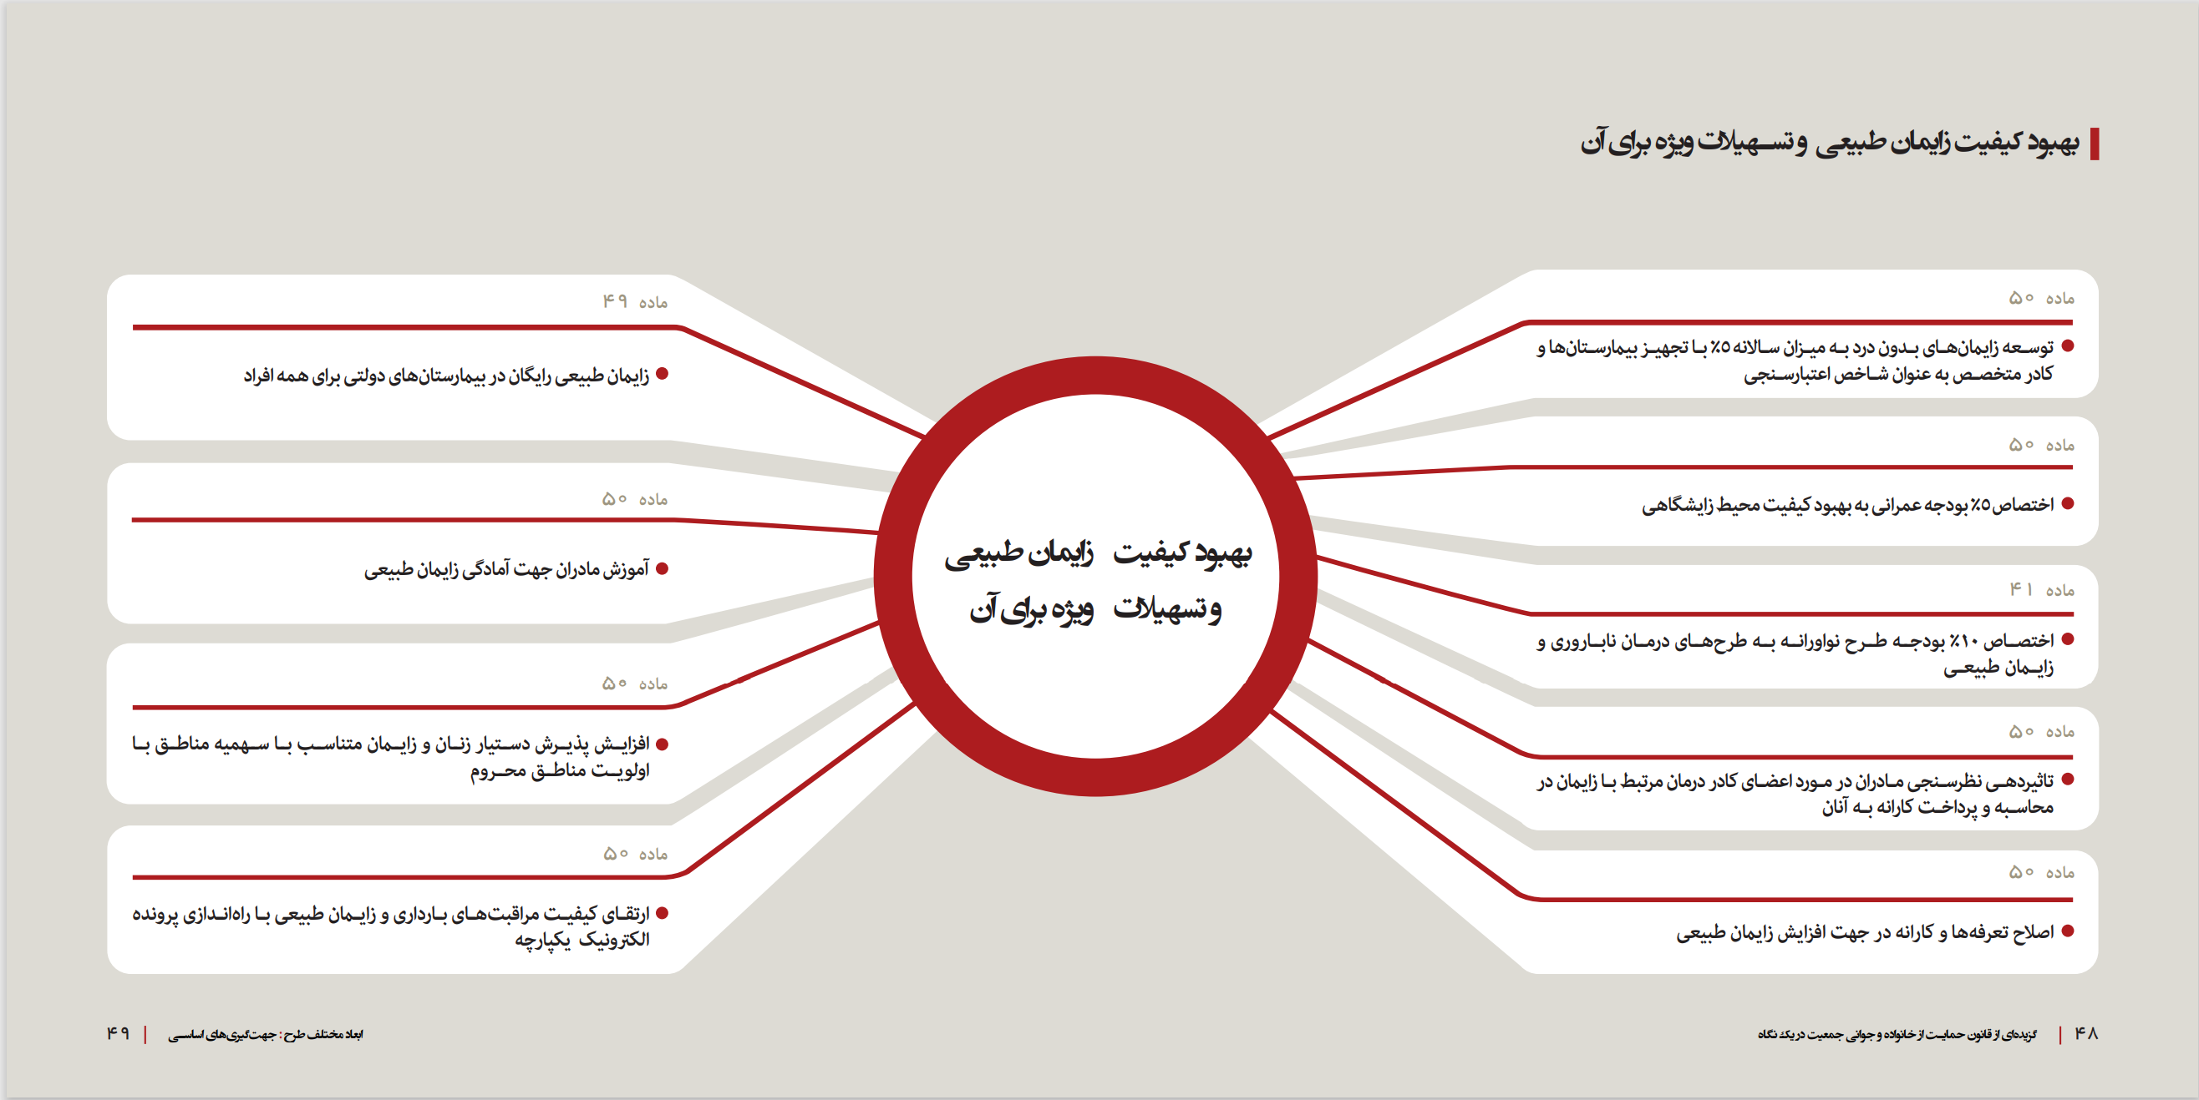

Slide 33


Slide 34


Slide 35
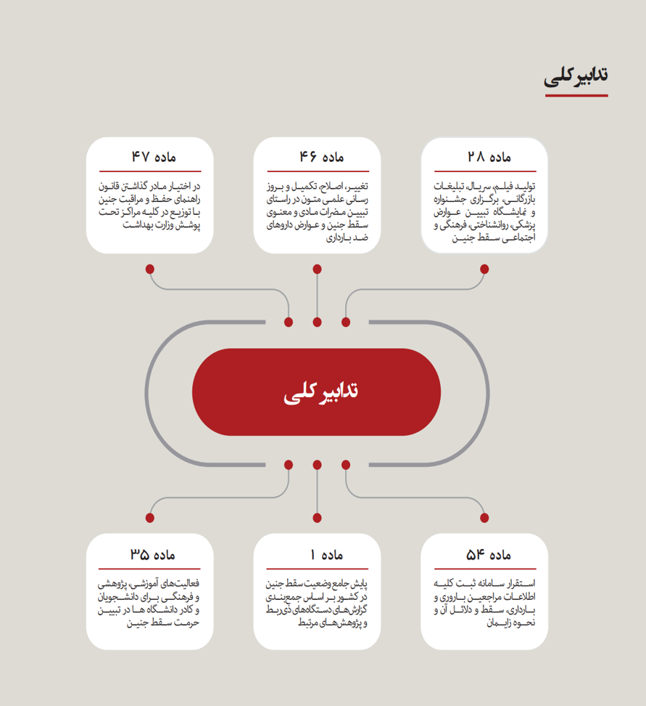

Slide 36
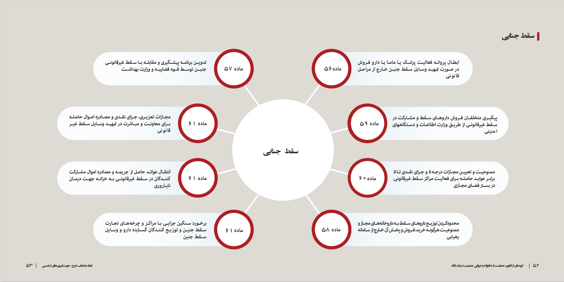

Slide 37
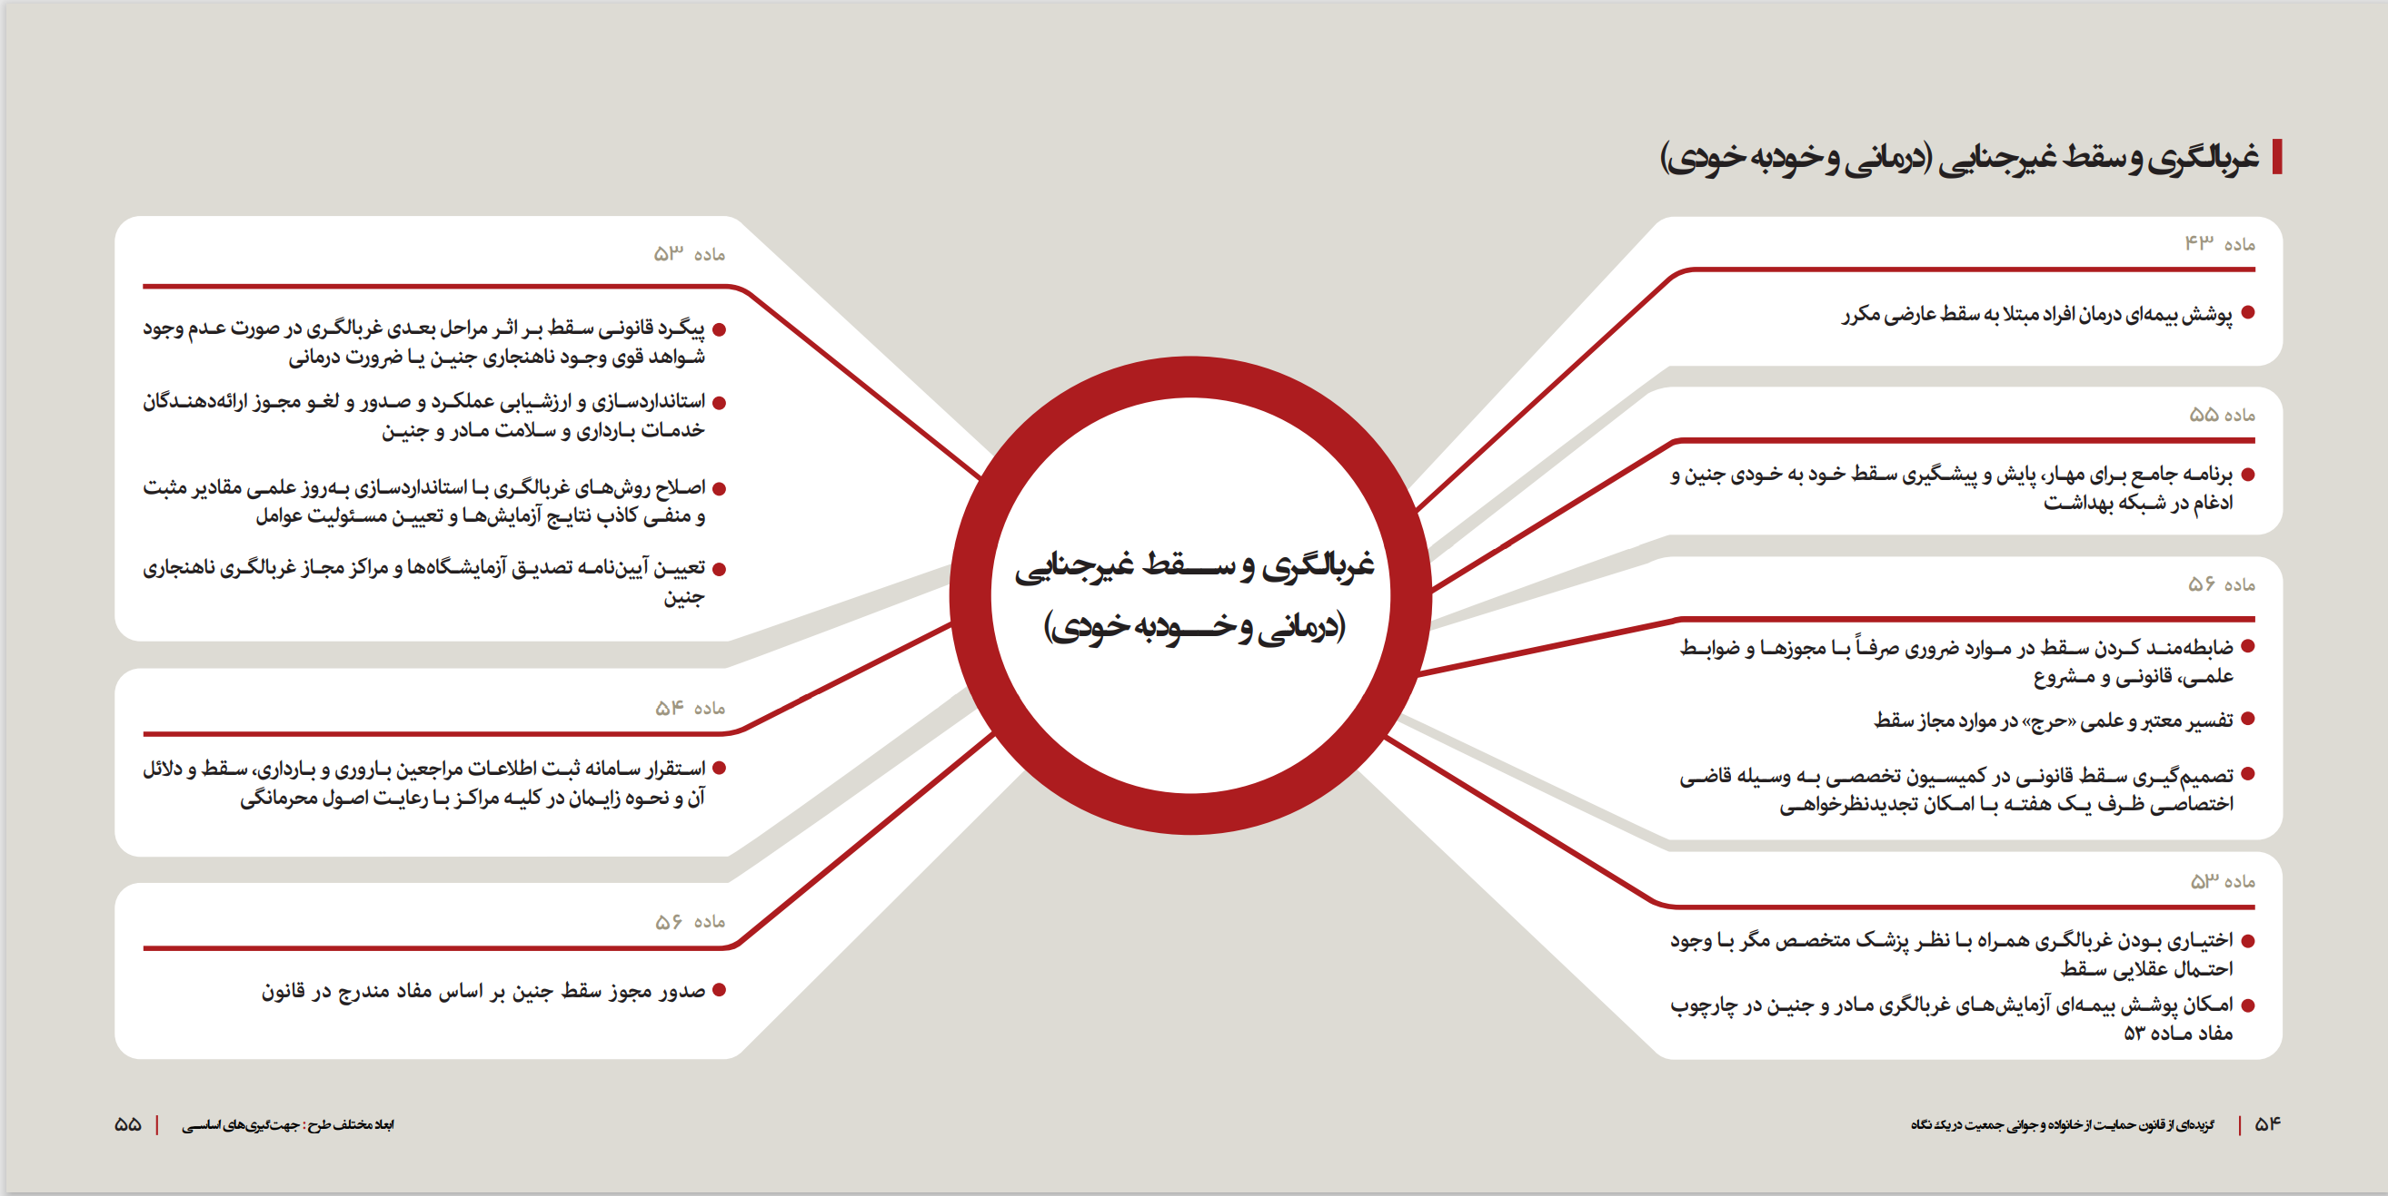

Slide 38
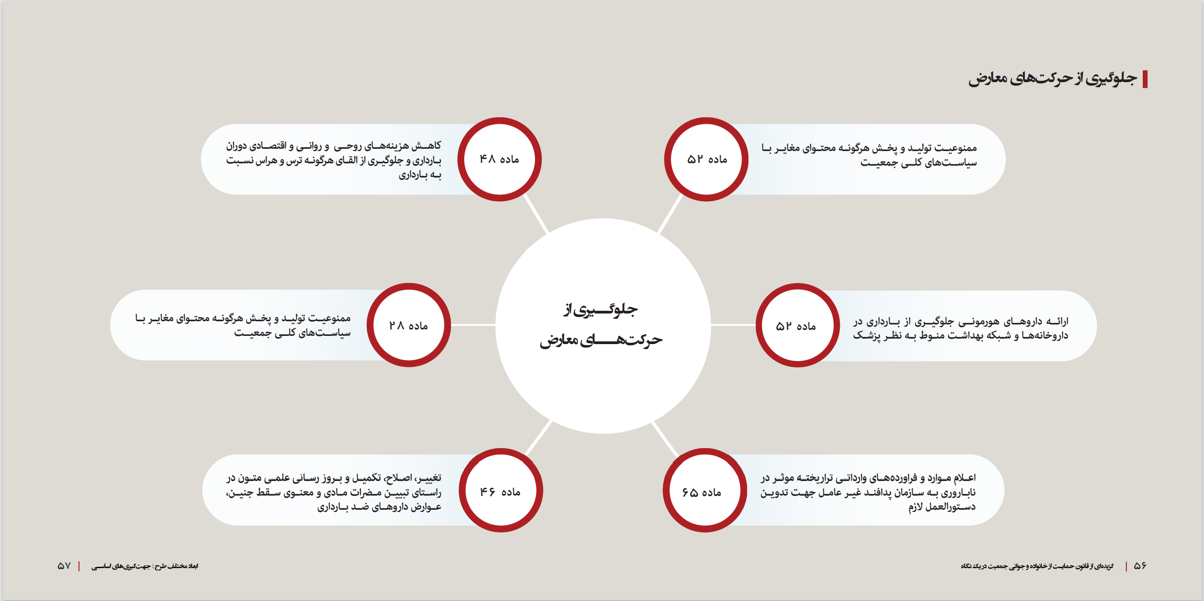

Slide 39
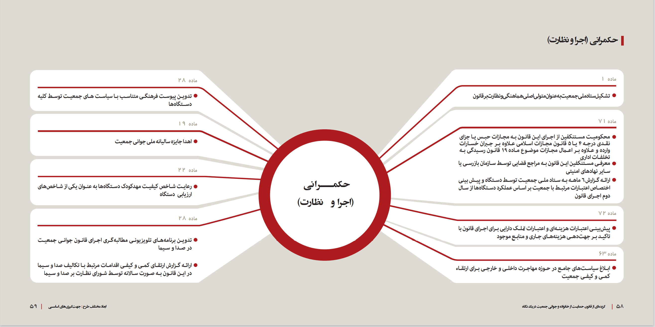

Slide 40
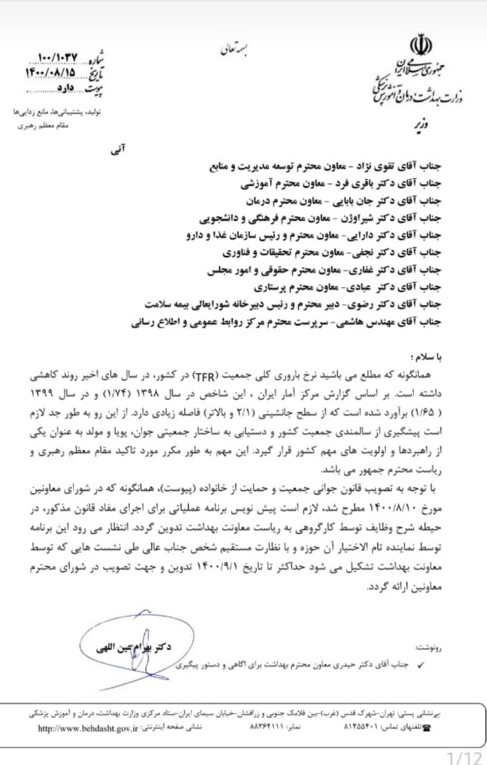
ابلاغیه وزیر محترم بهداشت

Slide 41

نامه معاون محترم بهداشت
برنامه ملی آموزش ، اطلاع رسانی سلامت باروری و ترغیب فرزندآوری
دستورالعمل کمیته آموزش و اطلاع رسانی

Slide 42
انتظارات از معاونت های بهداشتی:
رعایت مفاد و اجرای قانون حمایت از خانواده و جوانی جمعیت
برگزاری جلسات بین بخشی و حمایت طلبی برای اجرای سیاست ها:
  اساتید عضو هیات علمی و اقراد مرجع، بسیج، ائمه جمعه وجماعات، سازمان تبلیغات، شورای شهر(شهرداری ها)، ثبت احوال، کمیته امداد، بهزیستی و ...
استفاده از بستر قانون حمایت از خانواده و جوانی جمعیت برای اجرایی سازی راهبردهای ۱۴ گانه سند صیانت از جمعیت
استقرار و تقویت واحدهای ستادی(تکمیل ساختار مدیریت سلامت خانواده با تاکید بر برنامه های باروری سالم)
صیانت از بودجه های ارسالی
تقویت برنامه آموزش های ۶ ساعته ازدواج
اجرای دقیق بسته خدمتی باروری سالم
پایش جدی اجرای سیاست ها در عملیات ارائه خدمت، توسط ارائه دهندگان خدمت
ظرفیت سازی و آموزش مداوم پرسنل در خصوص دستورعمل های بازبینی شده
برنامه ریزی ویژه برای ارائه خدمت به مادران باردار نیازمند مراقبت های خاص
پرداخت تشویقی
پایش کلان منطقه و دانشگاه/ دانشکده

Slide 43
با تشکر از توجه شما
و
آرزوی سلامت
و توفیق روزافزون

